Slide 1
“Des soucis pour demain ?”
Daniel Falque - CEO KBC Belgique
Edwin De Boeck - Economiste en chef KBC Groupe
Hans Verstraete – Directeur général KBC Assurances
Conférence de presse
24 septembre 2014

Slide 2

“Ne vous fiez pas aux apparences : les seniors ont changé”
Daniel Falque - CEO KBC Belgique

Slide 3



Enquête KBC "Les Années bonheur"
Détails de l'enquête
Les plus de 55 ans actifs
Qui sont-ils, que font-ils, quelles sont leurs motivations?
Les plus de 55 ans : situation actuelle et comment envisagent-ils l'avenir ?
Panel
Entre 55 et 75 ans : 1158 participants
Enquête parallèle chez les 25 - 54 ans : 1039 participants
Hommes : 54 %
Femmes : 46 %
Personnes interrogées
Objectif

Slide 4
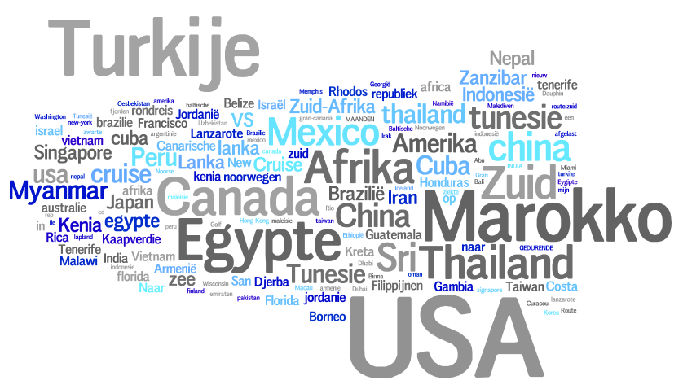
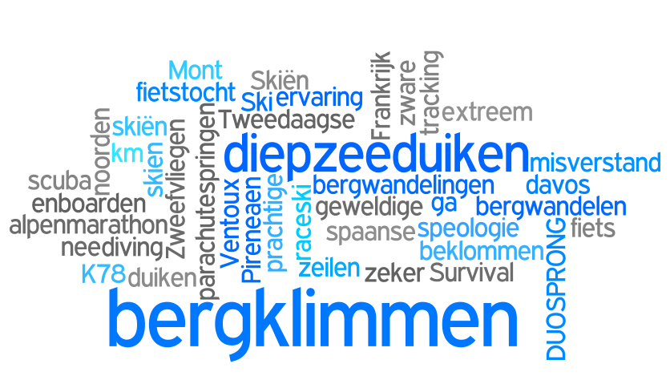

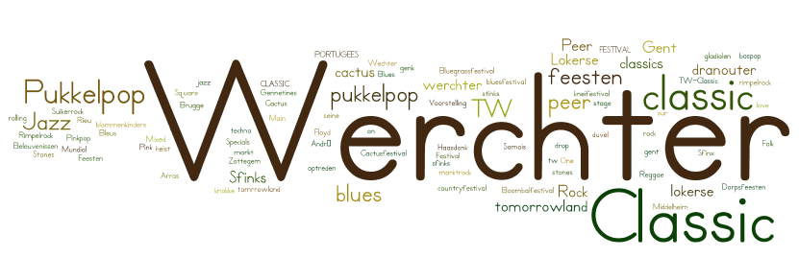
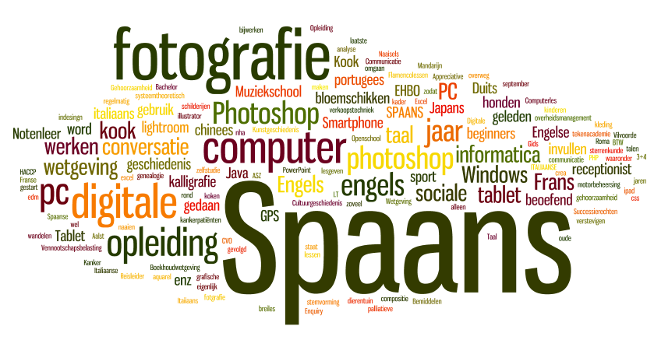
Seniors actifs
Résultats : les plus de 55 ans mènent une vie active !
Voyages
Sports
Passions
Festivals
Formations

Slide 5
Seniors actifs
Les plus de 55 ans sont pleins d'espoirs et débordent de projets pour l'avenir :
  40 % veulent encore réaliser un grand rêve, souvent voyager
  La plupart des seniors veulent occuper plus de temps de manière active, éviter les "corvées", profiter de la vie
  83 % n'ont aucune crainte de ne pas pouvoir occuper leur temps de manière utile et agréable
  38% ont surtout envie de profiter maintenant de la vie plutôt que "d'épargner pour plus tard"
  L'idée qu'ont les jeunes de leur avenir est en grande partie
  similaire

Slide 6



Seniors actifs
Au travail :
  55 - 65 ans : 52 % travaillent encore
  Plus de 65 ans :
    22 % font du bénévolat
    4 % travaillent encore (ouvrier/employé/profession libérale)
À la pointe de la technologie :
  75 % sont en contact par la voie numérique
  avec leur famille et/ou leurs petits-enfants
  Sur tout le groupe des plus de 55 ans, 59 % ont un smartphone
  ou une tablette

Slide 7
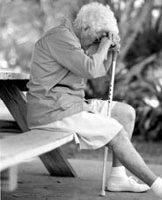
Optimisme tempéré
Le mode de vie optimiste des seniors actifs est toutefois tempéré par la conscience que la réalité financière n'est pas totalement rose :
  Un quart des plus de 55 ans est déjà confronté actuellement à un besoin de marge de manœuvre sur le plan financier
  La moitié vit dans la crainte d'une maladie grave
  70 % sont conscients du risque de dépendance
  Pour ces raisons :
  31 % envisagent d'adapter leur maison à leurs besoins futurs (ou l'ont déjà fait) afin de pouvoir y rester plus longtemps
  48 % envisagent l'installation/achat de matériel pour les aider (ou l'ont déjà fait)

Slide 8
Craintes justifiées
  Inquiétude à propos du risque de dépendance et de l'avenir financier :
  Vieillissement croissant : en 2060, le nombre de personnes de plus de 86 ans aura triplé
  Source : Projections de population Bureau fédéral du Plan
Vieillissement de la population en Belgique et en Flandre
(en % de la population d'âge actif)

Slide 9
Craintes justifiées
  Grosse différence entre l'espérance de vie générale et l'espérance de vie en bonne santé :
  Source : Eurostat (EHLEIS)
Espérance de vie en bonne santé

Slide 10
Craintes justifiées
  La préparation financière se heurte aux incertitudes :
    Trop "épargner pour plus tard" limite la qualité de vie pendant les années actives
    Les prestations en matière de pension et l'intervention des autorités en cas de dépendance sont généralement insuffisantes
    Comment réaliser ses rêves tout en assurant son avenir financier ?

Slide 11
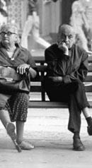
Dépendance & soins
Des soucis pour demain ?
Edwin De Boeck
Chef économiste KBC Groupe

Slide 12
Perspectives démographiques 2014 - 2060
Vieillissement de la population belge
Proportion sur la population belge totale (en %)
Changement au cours des décennies (en milliers)
Source : Projections de population Bureau fédéral du Plan (2014)

Slide 13
Perspectives démographiques 2014 - 2060
Nous vivons plus longtemps ....
Espérance de vie des Belges
Changement au cours des décennies (en milliers)
Source : Eurostat (PopulationStatistics)

Slide 14
Perspectives démographiques 2014 - 2060
... nous devrons inévitablement travailler plus longtemps
Taux d'emploi
(personnes actives en % de la tranche d'âge concernée)
Changement au cours des décennies (en milliers)
Belgique
Source : Eurostat (LFS)

Slide 15
Perspectives démographiques 2014 - 2060
... nous aurons aussi plus de bonnes années après la retraite
Espérance de vie des personnes de 65 ans
(uni = Belgique, hachuré = UE)
Changement au cours des décennies (en milliers)
Espérance de vie générale
Espérance de vie en bonne santé
Les Années bonheur
Source : Eurostat (EHLEIS)

Slide 16
Perspectives démographiques 2014 – 2060
… mais aussi plus d'années avec un besoin de soins
Espérance de vie des personnes de 65 ans
(uni = Belgique, hachuré = UE)
Changement au cours des décennies (en milliers)
Espérance de vie générale
Années de soins
Espérance de vie en bonne santé
Source: Eurostat (EHLEIS)

Slide 17
Dépendance croissante
Impact important sur les dépenses publiques pour les soins de longue durée
Belges souffrant d'une limitation durable de leurs activités en raison de problèmes de santé
(2012, en % de la tranche d'âge concernée)
Dépenses des autorités liées au vieillissement
(augmentation 2010-2060 sans changement de politique, en % du PIB)
Source : Eurostat (enquête SILC)
Source : Ageing Report Commission européenne

Slide 18
Besoin grandissant de soins spécialisés
Soins par l'entourage en repli, soins spécialisés sous pression
Proportion des plus de 65 ans recevant des soins de longue durée
(2011, en % du nombre total des plus de 65 ans)
Proportionnellement, la Belgique enregistre un pourcentage important de soins en institutions
Les soins par l'entourage sont en repli, la demande de soins spécialisés augmente fortement
  Etant donné qu'ils travaillent plus longtemps, moins de personnes de plus de 50 ans peuvent s'occuper des soins
  Les soins sont plus souvent confiés au marché à cause du nombre croissant de ménages où les deux partenaires travaillent
  Les formes de dépendance lourde sont celles qui augmentent le plus (soins à domicile ou par des proches moins adaptés)
Besoin de financement
  Au fil du temps, le financement public couvre de moins en moins les frais liés à la dépendance
  Actuellement déjà des interventions financières limitées
Source : Statistiques de l'OCDE sur la santé

Slide 19
Besoin grandissant de soins spécialisés
Soins par l'entourage en repli, soins spécialisés sous pression
Proportionnellement, la Belgique enregistre un pourcentage important de soins en institutions
Les soins par l'entourage sont en repli, la demande de soins spécialisés augmente fortement
  Etant donné qu'ils travaillent plus longtemps, moins de personnes de plus de 50 ans peuvent s'occuper des soins
  Les soins sont plus souvent confiés au marché à cause du nombre croissant de ménages où les deux partenaires travaillent
  Les formes de dépendance lourde sont celles qui augmentent le plus (soins à domicile ou par des proches moins adaptés)
Besoin de financement
  Au fil du temps, le financement public couvre de moins en moins les frais liés à la dépendance
  Actuellement déjà des interventions financières limitées
Nombre de places effectives vs nombre de places planifiées dans les MRS flamandes
Nombre nécessaire en 2013 (chiffres prévisions 2008) | Nombre existant en 2013 (chiffres réels) | Taux de réponse aux besoins
81.456 | 69.902 | 85,8%
Nombre existant en 2014 (chiffre réel) | Nombre nécessaire en 2019 (prévisions 2014) | Permis déjà demandés et accordés
72.147 | 95.404 | 19.323
Source : Vlaams Agentschap Zorg & Gezondheid

Slide 20
Résumé
Le vieillissement est là, avec ses opportunités ("années bonheur") et ses menaces ("années de soins")
Soins à domicile en repli et dépenses publiques pour les soins de longue durée sous pression : les citoyens doivent (en partie) prendre leur sort entre leurs mains.
Conclusion de l'enquête menée par KBC auprès de 622 Flamands entre 50 et 75 ans

Slide 21
Plan dépendance KBC
Hans Verstraete
Directeur général KBC Assurances

Slide 22

Le défi pour un assureur
"C'est paradoxal. Qui dit vivre plus longtemps dit plus de bonnes années... mais aussi plus d'années avec des soins."
Nos clients en ont parfaitement conscience :
69 % se posent des questions sur leur vie une fois à la retraite / en cas de dépendance :
  disponibilité et qualité des soins (58 %) ;
  financement des soins (47 %)
Ils veulent rester financièrement indépendants à vie.

Slide 23

La réponse des assureurs
L'Assurance dépendance est traditionnellement LA réponse des assureurs à cette problématique.
pourtant, 76 % des personnes sont intéressées par un produit financier qui diminuerait le risque de dépendance financière ... mais :
  seul 1/3 opte pour un produit d'assurance pur ;
  la prime qu'ils seraient prêts à verser est inférieure au prix.
En France, environ 15 % de la population de plus de 40 ans ont une assurance dépendance privée.
En Belgique, les assurances dépendance privées rencontrent moins de succès :
  pas de stimulants sur le plan fiscal ;
  prime ;
  sentiment d'être doublement couvert avec l'Assurance dépendance flamande obligatoire.

Slide 24
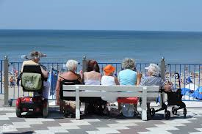
Que veulent nos clients ?
Mettre soi-même de l'argent de côté en prévision d'une dépendance éventuelle ;
Avoir la certitude à vie que ces moyens seront suffisants en cas de dépendance lourde et de longue durée.
Etant donné que la durée d'une dépendance lourde est très incertaine, ils mettent souvent plus de côté que ce qui est nécessaire pour couvrir les frais d'une éventuelle dépendance lourde.
Notes:
"C'est paradoxal. Qui dit vivre plus longtemps dit plus de bonnes années... mais aussi plus d'années avec des soins."
Sur la base de l'enquête menée auprès de ses clients, KBC a développé un concept totalement nouveau qui aidera ses clients à vivre plus de belles années tout en éliminant les soucis financiers liés aux éventuelles années où ils auront éventuellement besoin de soins. De cette manière, ils seront plus rassurés et pourront vraiment profiter pleinement de leurs années bonheur. KBC est le premier assureur en Belgique, et en Europe, à proposer un tel concept.
Qui dit vivre plus longtemps dit plus de bonnes années... mais aussi plus d'années avec des soins. Dans un premier temps, KBC s'investit dans les belles années par le biais de la prévention (plus d'informations à ce sujet à la fin de la présentation).?
Les clients souhaitent parfois mettre de côté un certain montant en vue d'une dépendance éventuelle. Sur la base de données internationales, nous savons que quand quelqu'un devient lourdement dépendant, il doit disposer d'une réserve qui lui permet de surmonter une période allant de 22 à 34 mois. Nous proposons la possibilité d'investir cette somme de manière sûre dans un contrat de la Branche 21.
Si l'assuré est toujours en vie au terme de cette période, KBC lui assure de lui verser à vie le montant mensuel convenu au préalable. Cette assurance est payée par le rendement des capitaux investis dans la Branche 21.
è Le volet prévention, combiné au volet financier, est la réponse apportée par KBC à l'allongement de l'espérance de vie !

Slide 25

La réponse de KBC
Assurer le surplus de risque
Mettre de l’argent de côté pour les risques escomptés
Prévention
= ADN de l’assureur
PLAN B
Preparing people for a healthy long life !
It’s a bankassurer’s job.
PLAN A

Slide 26

Plan dépendance KBC - fonctionnement
De quel montant supplémentaire pensez-vous avoir besoin chaque mois en cas de dépendance lourde ? 1 000 EUR par mois (°)
(°) 500 ou 1 500 EUR également possibles.
Groupe-cible: 40-66 ans
Branche 21 = épargne avec taux d'intérêt garanti:
28 000 EUR (55 ans)
KBC
En cas de dépendance lourde
Indemnité de 1 000 EUR par mois
26 premiers mois : Branche 21
à partir du 27e mois : indemnité à vie de 1 000 EUR par mois.
Sans dépendance (°)
Paiement de la réserve de la Branche 21
(°) Par exemple en cas de décès, de soins palliatifs, de besoins financiers.

Slide 27
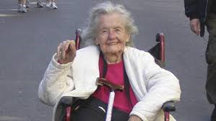
Plan dépendance KBC - définition de la dépendance
2 conditions doivent être remplies simultanément :
dépendance lourde
(Katz B, cf critères Assurance dépendance flamande) :
  soit psychique (par ex. démence) ;
  soit physique.
2. dépendance permanente :
  il ne peut pas y avoir de perspective de diminution de la dépendance (de sorte que l'assuré ne soit pas en dessous du critère Katz B).

Slide 28



La prévention, l'ADN de l'assureur
Prévention générale
La Boutique des Mamans Prévoyantes ;
Kom op tegen kanker ;
Bracelet LifeCode
Prévention axée sur les soins
Pathologies les plus courantes des personnes lourdement dépendantes (chiffres Allemagne, plus de 85 ans)
Régulation des volumes d’eau
et de sel dans le corps 57 %
Incontinence urinaire 46 %
Démence 44 %
Cancer 43%
AVC 42%
Chutes et tendances aux chutes 40 %
Fractures 21 %
KBC développe une initiative avec la fédération flamande de judo pour attirer l'attention sur la prévention des chutes en Flandre (annonce en novembre 2014).

Slide 29

En résumé, le concept global ...
KBC va :
  par le biais de la prévention, créer les conditions pour que
  les années bonheur durent le plus longtemps possible ;
  par le biais du Plan dépendance KBC, garantir la tranquillité
  financière à vie
La réponse de KBC aux interrogations liées
à la longévité est unique en Belgique
et en Europe :
  grâce à la combinaison du produit et de la prévention ;
  grâce à la structure du produit.
Profitez pleinement de vos Années bonheur !

Slide 30

Et les autorités ...
            "Les paiements sous la forme de rente doivent être encouragés... mais une rente a également des inconvénients :
              rien du capital-pension ne peut revenir aux héritiers ;
              les besoins financiers des retraités varient selon la période de la retraite. À un âge plus avancé, les frais liés à la santé explosent. Une rente viagère ne peut toutefois pas tenir compte de cet élément. “
Le Plan dépendance anticipe les conclusions / préoccupations de la Commission pour la réforme des pensions :
Des stimulants fiscaux (par exemple imposition réduite de la part réservée de l'assurance groupe) peuvent aider à atteindre cet objectif de la Commission.

Slide 31
Prévention à plusieurs niveaux
Assureur : le Plan dépendance KBC couvre le risque financier
Banque : constitution de patrimoine / épargne ciblée (aussi à un plus jeune âge) pour atteindre la prime de départ
Point de vue physique : initiation à la prévention des chutes pour les personnes âgées :
    "Bien" tomber peut éviter de nombreux problèmes
    Bracelets LifeCode :
    informations médicales essentielles pour les premiers secours

Slide 32
KBC lance un appel !
Constatation de la gravité de la situation
  À terme moins de subsides des autorités disponibles
  Besoin d'incitants pour les sources de financement individuelles
  C'est pourquoi nous lançons un appel aux autorités pour
  Créer un cadre flexible pour permettre la participation aux systèmes actuels (épargne-pension, assurance groupe, ...)
  Encourager les initiatives individuelles par des stimulants fiscaux
  Libérer de la marge pour la concertation

Slide 33
Conclusion : KBC veut
  Sensibiliser sur l'impact financier du vieillissement de la population
  sur la société : sujet brûlant
  sur le patrimoine disponible des clients
  Stimuler
  un dialogue constructif avec les autorités
  la prévention financière et matérielle au niveau du client
Et ainsi aider le client :
  à réaliser ses rêves
  à avoir un avenir sans souci

Slide 34


